Slide 1
Семинар по С++ №10 bash-скрипты

Slide 2
Типы файлов в Linux
Regular file
Directory
Soft link
Named pipe
Device file
Socket

Slide 3
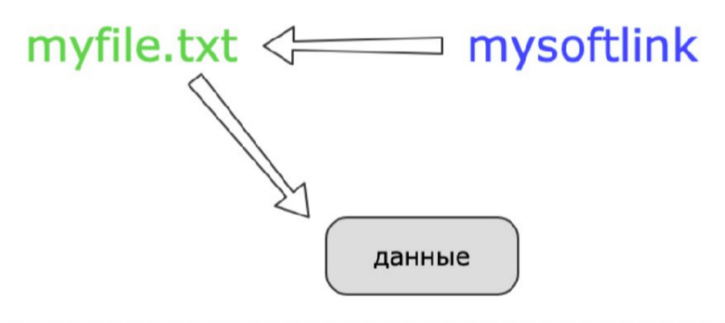
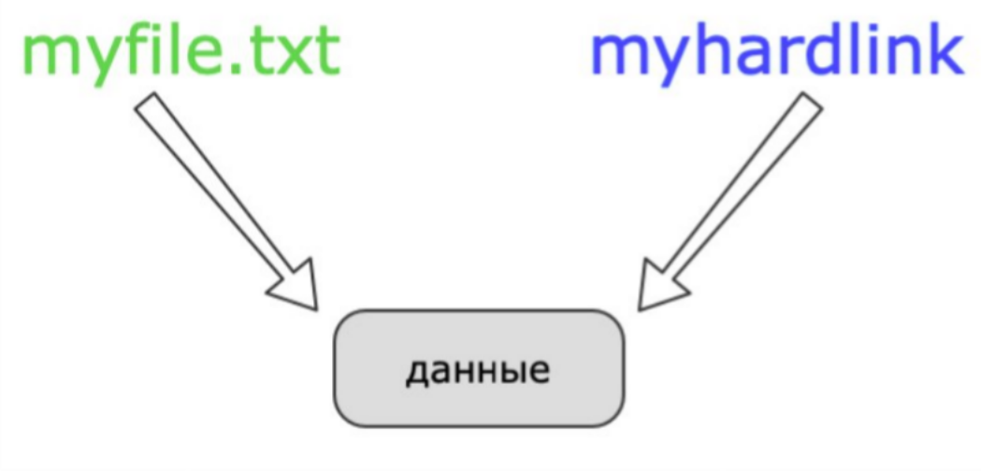
Жёсткие и символически ссылки

Slide 4
Жёсткие и символические ссылки
Hard link
Другое имя для файла
$ ln filename hardlnk
Не является настоящим файлом (inode как и у исходного файла)
Soft link (sym-link)
Работают как указатели или ярлыки
$ ln -s filename symlink
Является настоящим файлом (свой inode)

Slide 5
grep и регулярные выражения
Якоря
^ – начало строки: grep ‘^start’ file.txt
$ – конец строки: grep ‘txt$’ file.txt
Одиночный символ
. – один символ: grep ‘he..o’ file.txt
Группа символов
[ ] – поиск заданной группы символов
( ) – поиск подстроки
grep ‘acce[np]t’ file.txt
grep ‘co[^l]a’ file.txt
[a-z], [2-7], ...
[:alnum:], [:alpha:], ...
Квантификаторы
* – элемент встречается 0 и более раз
• + – элемент встречается 1 и более раз
Задание. В скольких строках файла данное слово встречается минимум дважды

Slide 6
SED
sed – Stream Editor. Заменяет одну подстроку другой
sed ‘s/Josh/JOSH/’ file.txt
( ... ) – запомнить аргумент
sed ‘s/\(.*\) \(.*\)/\2 \1/’ file.txt – поменять местами слова, разделённые пробелами
grep + sed:
grep ... file.txt | sed ‘s/...’
Задание. Выведите имена файлов, отсортированные по размеру файлов

Slide 7
Другие фишки
sort – отсортировать строки в файле
uniq – удалить дубликаты строк
bc – Basic Calculator – посчитать выражение
$ echo “2 * 3” | bc
wc – посчитать строки/слова/символы
$ wc –l file.txt
Задание. Посчитать количество строк во всех скриптах

Slide 8
Перенаправление вывода
1> 2> – перенаправить потоки в файл
>> – дозаписать в файл
&> file или >&file или > file 2 >&1 – перенаправить потоки вывода и ошибок в файл
Потоки:
0 – ввода
1 – вывода
2 – ошибок
> /dev/null – избавиться от вывода
Xargs – использовать поток ввода как аргументы следующей команды
grep -lr text | xargs rm
tee – раздвоить вывод
... | tee file_1 file_2 ... file_n – вывести в консоль и в один или больше файлов

Slide 9
bash
Цикл статьей по башу
#!/bin/bash – (шебанг) пишем в начале файла – путь до интерпретатора
chmod +x script.sh – добавляем права на исполнение
./script.sh – со спокойной душой запускаем скрипт

Slide 10
Переменные
my_var=5 – установить пользовательскую переменную (не ставьте пробелы!)
$my_var – использовать значение переменной (как пользовательскую, так и системную)
env – посмотреть переменные окружения
export VARNAME=VALUE – установить переменную окружения
unset VARNAME – удалить переменную окружения
export PATH=$PATH:/usr/share/smartgit/bin

Slide 11
Исполнение выражений
res=`...` - (N.B. Косые кавычки!) исполнить команду и вернуть результат
res=$(...) - аналогично
res=$((...)) – посчитать целочисленное выражение

Slide 12
Управляющие конструкции
–if *cond*
–then
–*cmd*
–fi
–if *cond*
–then
–*cmd*
–else
–*cmd*
–fi
–if *cond*
–then
–*cmd*
–elif *cond*
–*cmd*
–else
–*cmd*
–fi

Slide 13
Циклы
–for var in list
–do
–*cmd*
–done

Slide 14
Сравнение
Числа можно сравнивать так:
if [$var -eq 5] ...
Аналогично, -ne, -ge, -gt, -le, -lt
Строки сравниваются как обычно
if [$str11 = $str2] ...
Аналогично, <, >, !=

Slide 15
Фишечки
$? – код возврата предыдущей команды
$0, $1, ..., $@ – обратиться к параметрам запуска скрипта
&& / || выполнить команду при условии успешного/безуспешного выполнения команды
; – выполнить несколько команд в одну строку
& - выполнение команды в фоне
$ (sleep 5; echo “Done”) &
Разница между ‘’ и «»:
‘’ - не подставляет значение переменной
echo ‘$test’ -> $test

